Slide 1
27-5
These materials are by the Kongki Ka Project and are made available to you under the terms of the Creative Commons Attribution ShareAlike license 4.0.
You have permission to share and redistribute these materials in any format and to make reasonable revisions and adaptations of this translation, provided that:
You include the above licence and source information.
If you redistribute these materials or create derivatives, you must distribute your contributions under the same license as the original.
The Holy Bible, Berean Standard Bible, BSB is produced in cooperation with Bible Hub, Discovery Bible, OpenBible.com, and the Berean Bible Translation Committee. This text of God's Word has been dedicated to the public domain.
Tibetan text is from the The Holy Bible in Modern Literary Tibetan, New Tibetan Bible translation.
This translation is made available under the terms of the Creative Commons Attribution-NonCommercial-NoDerivatives 4.0 International license.
Notes:
Checked Kham
27 Rebuilding of the Temple
1. Cyrus tells Jews to rebuild the temple - Ezra 1:1-11 (Left Top)
2. The altar is built - Ezra 3:1-6 (Right Top)
3. The foundation of the Temple is laid - Ezra 3:7-13 (Right 2nd)
4. Construction of the Temple stops - Ezra 4:1-5, 24 (Right 3rd)
5. Haggai and Zechariah give prophecy and rebuilding resumes - Ezra 5:1-17 (Left
Center)
6. King Darius pays for all the construction - Ezra 6:1-14 (Left Center)

Slide 2
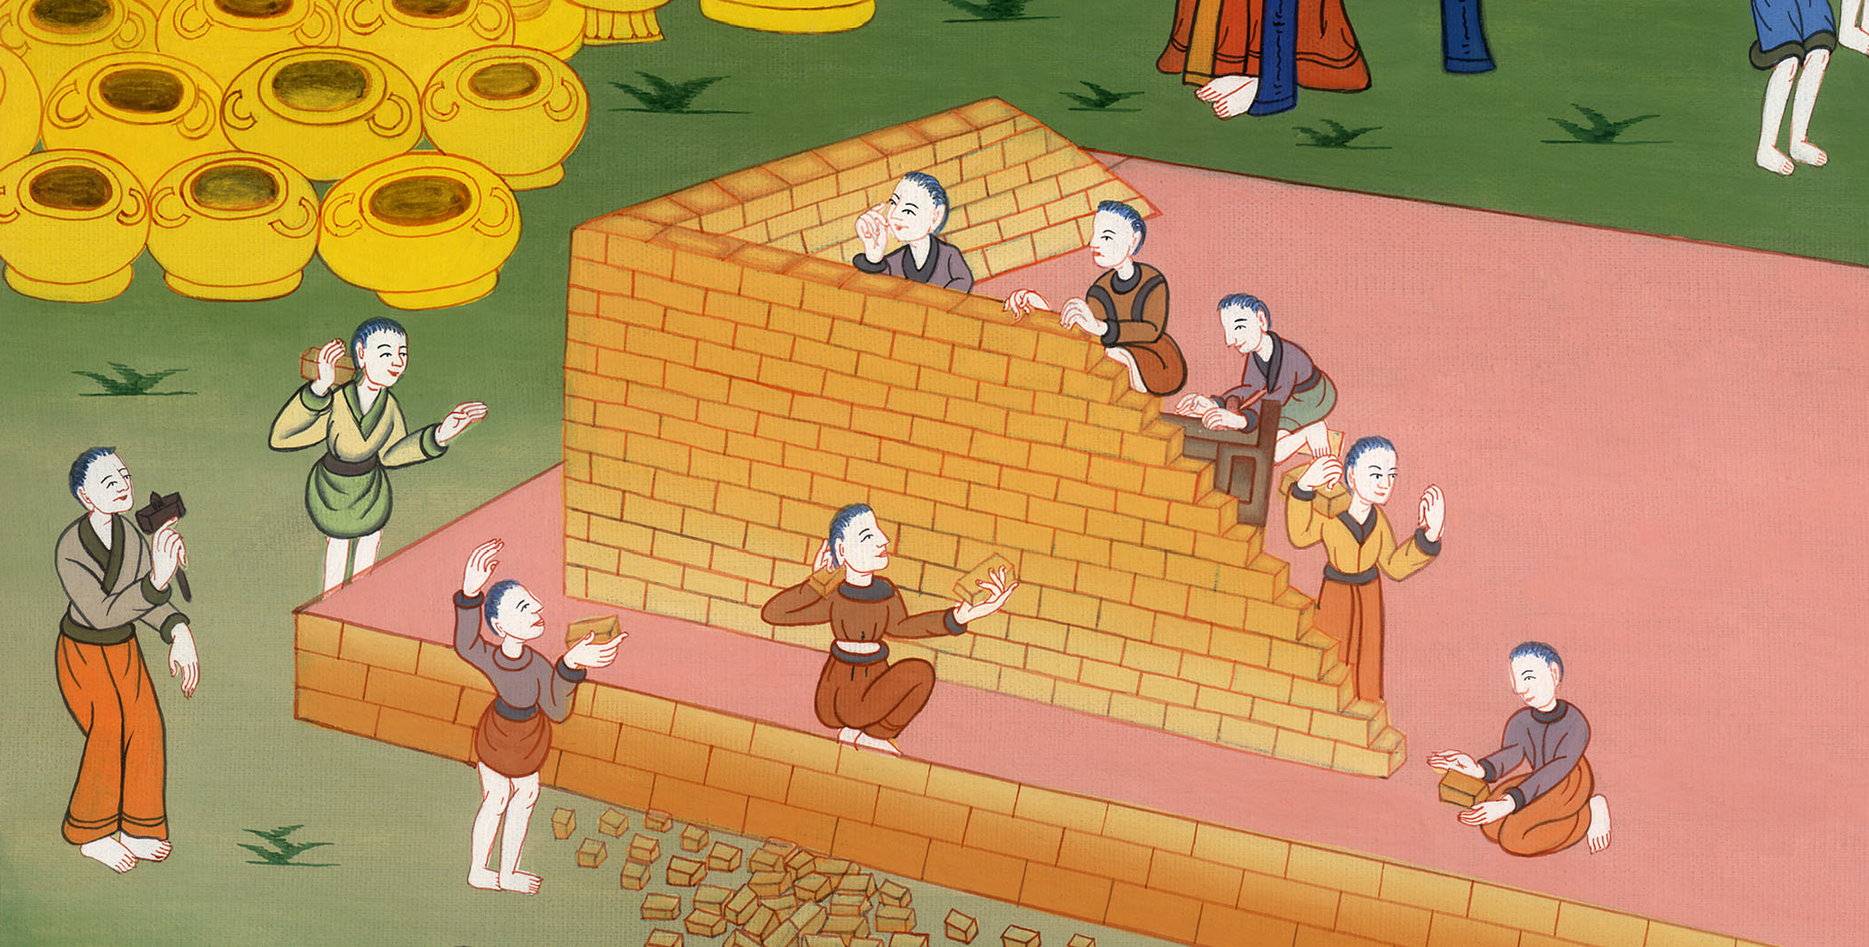
ཨེས་སི་རཱ 5
མཆོད་ཁང་གི་ལས་ཀ་སླར་ཡང་འགོ་བཙུགས་པ།

Slide 3
5. Haggai and Zechariah give prophecy and rebuilding resumes - Ezra 5:1-17 (Left
Center)
ཨེས་སི་རཱ 5
མཆོད་ཁང་གི་ལས་ཀ་སླར་ཡང་འགོ་བཙུགས་པ།

Slide 4
ཨེས་སི་རཱ 5
མཆོད་ཁང་གི་ལས་ཀ་སླར་ཡང་འགོ་བཙུགས་པ།
This work is licensed under a Creative Commons Attribution-ShareAlike 4.0 International License

Slide 5
1Later, the prophets Haggai and Zechariah son of Iddo prophesied to the Jews in Judah and Jerusalem in the name of the God of Israel, who was over them.
1དེ་ནས་ལུང་སྟོན་པ་ཧག་གཱ་ཨི་དང་། ཨིད་དོའི་བུ་རྒྱུད་དེ་ལུང་སྟོན་པ་ཟཱ་ཀར་ཡ་གཉིས་ཀྱིས་ཡ་ཧུ་དཱ་ཡུལ་དང་ཡེ་རུ་སཱ་ལེམ་དུ་གནས་པའི་ཡ་ཧུ་དཱ་པ་རྣམས་ལ། ཡེས་ར་ཨེལ་གྱི་དཀོན་མཆོག་གི་མཚན་བརྗོད་ནས་ལུང་བསྟན་གནང་།

Slide 6
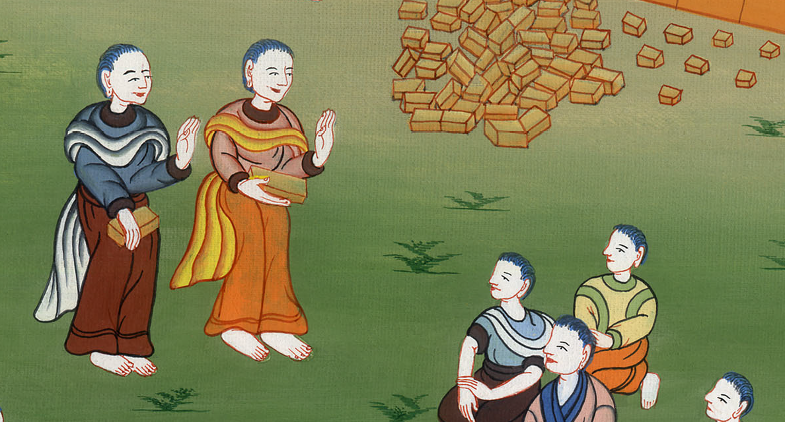
ཨེས་སི་རཱ 5:1

Slide 7
2Then Zerubbabel son of Shealtiel and Jeshua son of Jozadak rose up and began to rebuild the house of God in Jerusalem. And the prophets of God were with them, helping them.
2དེ་ནས་ཞིད་ཨལ་ཐེ་ཨེལ་གྱི་བུ་ཟེ་རུ་པཱ་པེལ་དང་ཡོ་ཚ་དག་གི་བུ་ཡེ་ཤུ་ཨ་གཉིས་ལངས་ཏེ། ཡེ་རུ་སཱ་ལེམ་གྱི་དཀོན་མཆོག་གི་མཆོད་ཁང་དེ་ཡང་བསྐྱར་བཞེང་བའི་འགོ་བརྩམས་ནས། དེ་དག་ལ་དཀོན་མཆོག་གི་ལུང་སྟོན་པས་རྒྱབ་སྐྱོར་མཛད་དོ། །

Slide 8
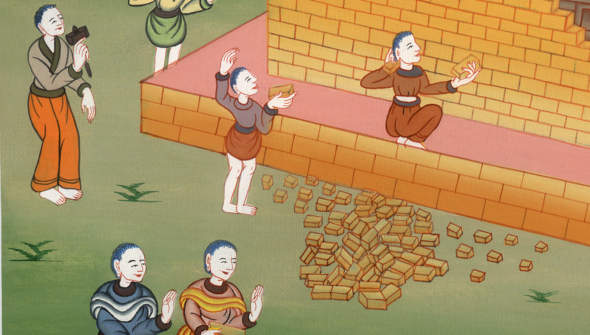
ཨེས་སི་རཱ 5:2

Slide 9
3At that time Tattenai the governor of the region west of the Euphrates, Shethar-bozenai, and their associates went to the Jews and asked, “Who authorized you to rebuild this temple and restore this structure?”
4They also asked, “What are the names of the men who are constructing this building?”
3དུས་དེ་ཉིད་དུ་གཙང་པོའི་ཕ་རོལ་གྱི་སྤྱི་དཔོན་ཐད་ན་ཨི་དང་། ཧྲི་ཐིར་པོ་ཟི་ནཱ་ཨི་དང་། དེའི་གྲོས་མི་རྣམས་འོངས་ནས་ཡ་ཧུ་དཱ་པ་རྣམས་ལ། སུ་ཞིག་གིས་ཁྱོད་ཅག་ལ་མཆོད་ཁང་འདི་ཡང་བསྐྱར་བཞེང་བར་བཀའ་བསྩལ་ལམ་ཞེས་དང་། 4ཡང་དེ་དག་གིས། བཟོ་སྐྲུན་འདིའི་འགན་འཁུར་མཁན་རྣམས་ཀྱི་མིང་ལ་ཅི་ཟེར་རམ་ཞེས་དྲིས།

Slide 10
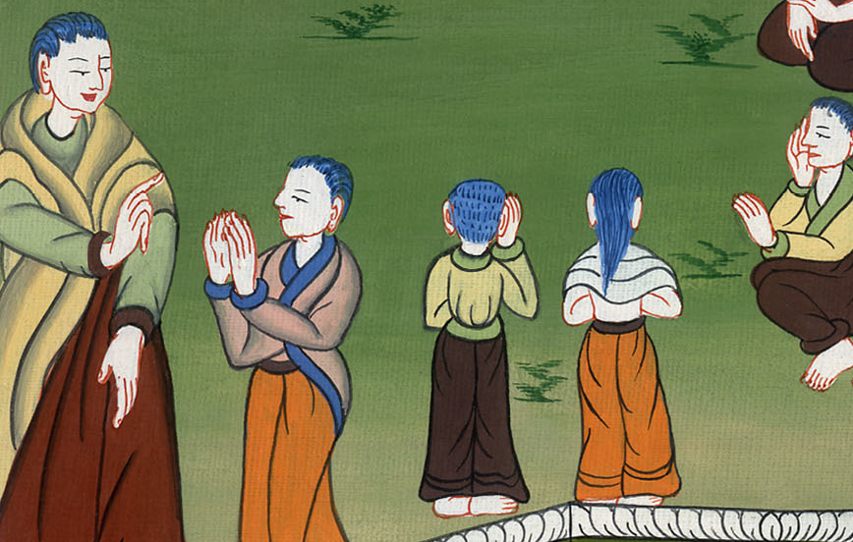
ཨེས་སི་རཱ 5:3,4

Slide 11
5But the eye of their God was on the elders of the Jews, so that they were not stopped until a report was sent to Darius and written instructions about this matter were returned.
5འོན་ཀྱང་ཡ་ཧུ་དཱ་པའི་རྒན་པོ་རྣམས་ལ་དཀོན་མཆོག་གིས་གཟིགས་སྐྱོང་མཛད་པས། དར་ཡཱ་ལ་སྙན་ཞུ་ཞིག་ཕུལ་བ་དང་། དེར་བཀའ་ལན་འཐོབ་པའི་བར་དུ་མི་སུས་ཀྱང་ཁོ་ཚོའི་ལས་ཀར་བཀག་འགོག་མ་བྱས།

Slide 12
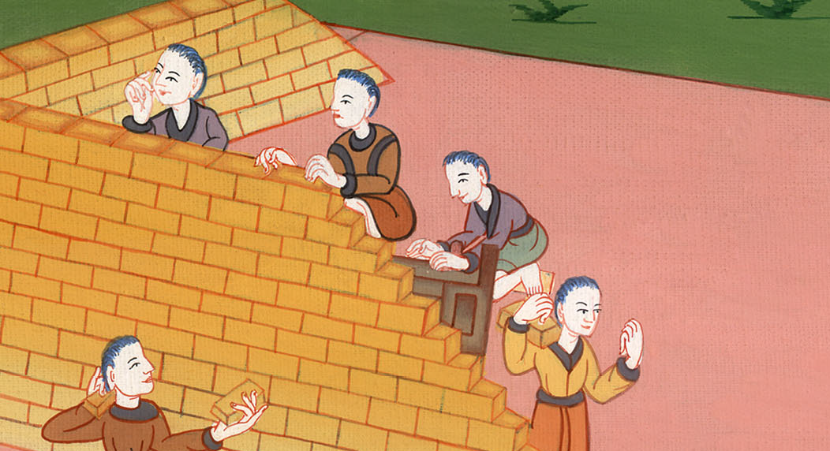
ཨེས་སི་རཱ 5:5

Slide 13
6This is the text of the letter that Tattenai… sent to King Darius. 7The report they sent him read as follows:
To King Darius:
All peace.
6ཡང་གཙང་པོའི་ཕ་རོལ་གྱི་སྤྱི་དཔོན་ཐད་ན་ཨི་དང་། ཧྲི་ཐིར་པོ་ཟི་ནཱ་ཨི་དང་། དེའི་གྲོས་མི་རྣམས་ཏེ། གཙང་པོའི་ཕ་རོལ་གྱི་འགོ་དཔོན་རྣམས་ཀྱིས་རྒྱལ་པོ་དར་ཡཱ་ལ་ཕུལ་བའི་སྙན་ཞུ་བཤུས་མ་ནི་འདི་ལྟར་ཡིན། 7དེའི་ནང་དུ་འདི་ལྟར་བྲིས་ཡོད་དེ། རྒྱལ་པོ་དར་ཡཱ་ཁྱེད་ཉིད་ཕྱོགས་ཀུན་ནས་བདེ་བར་སྨོན།

Slide 14
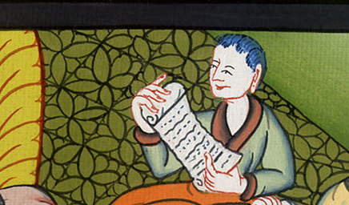
ཨེས་སི་རཱ 5:6,7

Slide 15
8Let it be known to the king that we went into the province of Judah, to the house of the great God. The people are rebuilding it with large stones, and placing timbers in the walls. This work is being carried out diligently and is prospering in their hands.
8རྒྱལ་པོ་ཆེན་པོས་མཁྱེན་རོགས་ཞུ། བདག་ཅག་ཡ་ཧུ་དཱ་ཡུལ་གྱི་དཀོན་མཆོག་ཆེན་པོའི་མཆོད་ཁང་དུ་སོང་བ་ན། དེ་རྣམས་ཀྱིས་མཆོད་ཁང་ནི་རྡོ་ཕ་བོང་ཆེན་པོས་བརྩིགས་ཏེ། གྱང་གི་ནང་དུ་གདུང་མ་བཅུག་ཡོད། ལས་ཀ་འདི་ནི་མྱུར་དུ་བྱས་པ་དང་། དེ་དག་གིས་ལེགས་པར་སྒྲུབ་བཞིན་འདུག

Slide 16
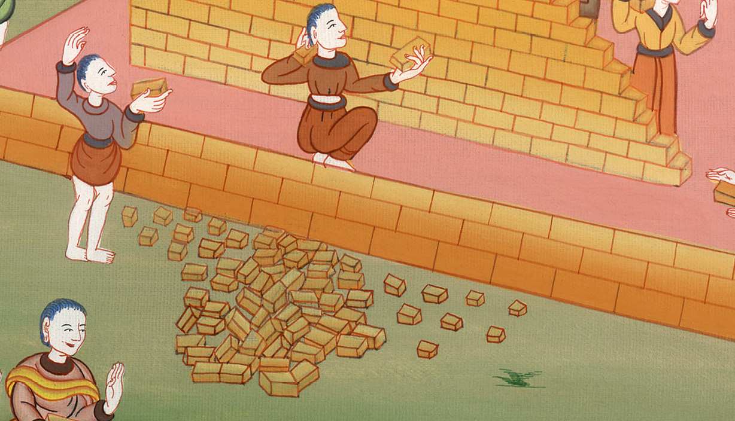
ཨེས་སི་རཱ 5:8

Slide 17
9So we questioned the elders and asked, “Who authorized you to rebuild this temple and restore this structure?”
10We also asked for their names, so that we could write down the names of their leaders for your information.
9དེ་ནས་བདག་ཅག་གིས་རྒན་པོ་རྣམས་ལ། སུ་ཞིག་གིས་ཁྱོད་ཅག་ལ་མཆོད་ཁང་འདི་ཡང་བསྐྱར་བཞེང་བར་བཀའ་བསྩལ་ལམ་ཞེས་དྲིས་པ་དང་། 10དེ་དག་གི་འགོ་དཔོན་སུ་ཡིན་པའི་འཕྲིན་ཁྱེད་ལ་འབུལ་བའི་ཕྱིར་སོ་སོའི་མིང་ཡང་དྲིས་པ་ཡིན།

Slide 18
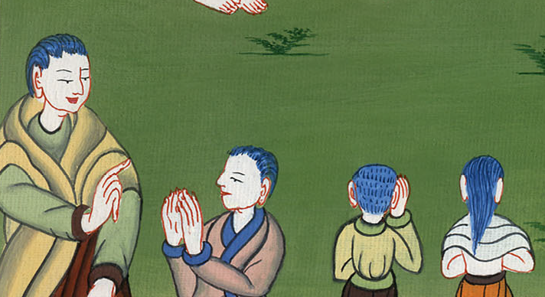
ཨེས་སི་རཱ 5:9,10

Slide 19
11And this is the answer they returned:
“We are servants of the God of heaven and earth, and we are rebuilding the temple that was built many years ago, which a great king of Israel built and completed.
11ཁོ་ཚོས་ངེད་རྣམས་ཀྱི་ལན་དུ། ངེད་ཅག་ནི་གནམ་ས་གཉིས་ཀྱི་དཀོན་མཆོག་གི་ཞབས་ཕྱི་ཡིན་ཏེ། ལོ་མང་པོའི་སྔོན་དུ་ཡེས་ར་ཨེལ་གྱི་རྒྱལ་པོ་ཆེན་པོ་ཞིག་གིས་བཞེངས་པའི་མཆོད་ཁང་འདི་ཡང་བསྐྱར་བཞེང་བཞིན་ཡོད།

Slide 20
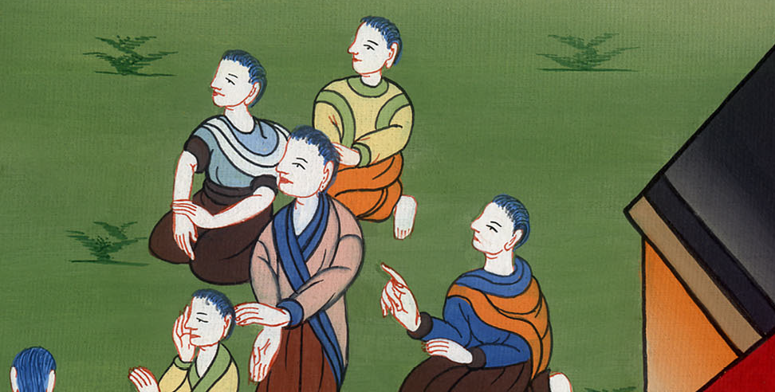
ཨེས་སི་རཱ 5:11

Slide 21
12But since our fathers angered the God of heaven, He delivered them into the hand of Nebuchadnezzar king of Babylon, the Chaldean who destroyed this temple and carried away the people to Babylon.
12འོན་ཀྱང་ངེད་རྣམས་ཀྱི་ཕ་མེས་རྣམས་ཀྱིས་ནམ་མཁའི་དཀོན་མཆོག་ཐུགས་ཁྲོས་པར་བྱས་པས། ཁོང་གིས་དེ་རྣམས་ཀལ་དི་པ་ཡིན་པའི་པཱ་པེལ་ལོན་གྱི་རྒྱལ་པོ་ནེ་བོ་ཀད་ནེ་ཙར་གྱི་ལག་ཏུ་སྤྲད་དེ། མཆོད་ཁང་བཤིགས་ནས་མི་རྣམས་པཱ་པེལ་ལོན་དུ་བཙན་ཁྲིད་བྱས།

Slide 22
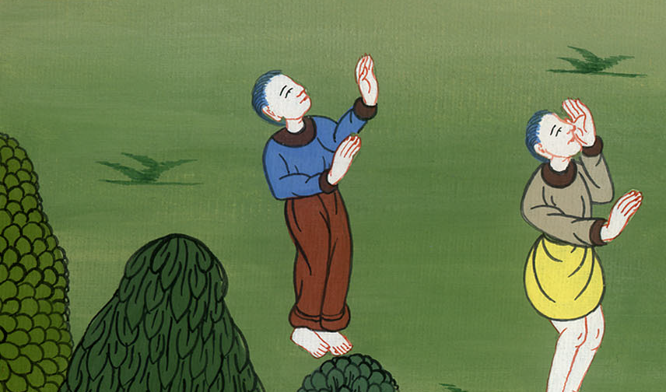
ཨེས་སི་རཱ 5:12

Slide 23
13In his first year, however, Cyrus king of Babylon issued a decree to rebuild this house of God.
13ཡིན་ཡང་པཱ་པེལ་ལོན་གྱི་རྒྱལ་པོ་ཀོ་རེས་ཀྱིས་རྒྱལ་སྲིད་བསྐྱངས་པའི་ལོ་དང་པོར། རྒྱལ་པོས་དཀོན་མཆོག་གི་མཆོད་ཁང་བཞེང་བར་བཀའ་གནང་ངོ་། །

Slide 24
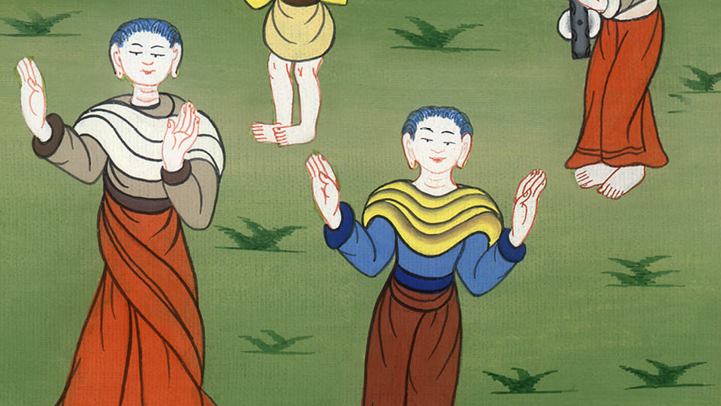
ཨེས་སི་རཱ 5:13

Slide 25
14He also removed from the temple of Babylon the gold and silver articles belonging to the house of God, which Nebuchadnezzar had taken and carried there from the temple in Jerusalem. King Cyrus gave these articles to a man named Sheshbazzar, whom he appointed governo
14དཀོན་མཆོག་གི་མཆོད་ཁང་གི་གསེར་དངུལ་གྱི་སྣོད་ཆས་ཏེ། ནེ་བོ་ཀད་ནེ་ཙར་གྱིས་ཡེ་རུ་སཱ་ལེམ་གྱི་མཆོད་ཁང་ནས་ཕྲོགས་ཏེ། པཱ་པེལ་ལོན་གྱི་ལྷ་ཁང་དུ་ཁྱེར་བ་དག་ཀྱང་རྒྱལ་པོ་ཀོ་རེས་ཀྱིས་པཱ་པེལ་ལོན་གྱི་ལྷ་ཁང་ནས་ཕྱིར་བླངས་ཤིང་། ཁོ་རང་ཉིད་ཀྱིས་འགོ་དཔོན་དུ་བསྐོས་པའི་ཤེ་སཱ་པ་ཙར་བྱ་བའི་ལག་ཏུ་སྤྲད་དེ།

Slide 26
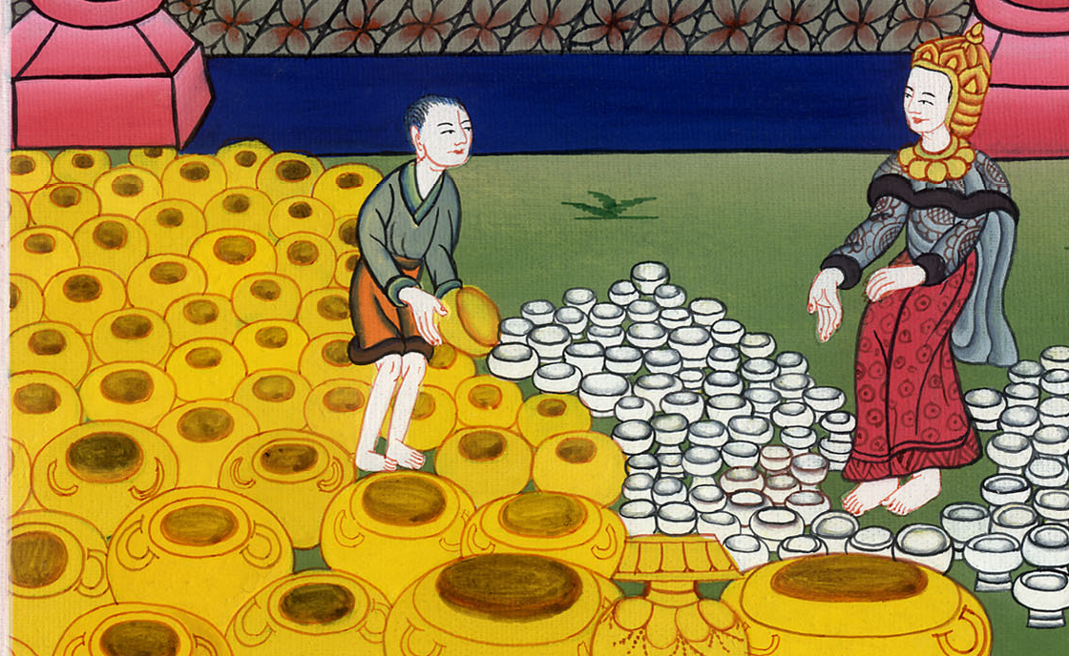
ཨེས་སི་རཱ 5:14

Slide 27
15and instructed, ‘Take these articles, put them in the temple in Jerusalem, and let the house of God be rebuilt on its original site.’
15ཁོ་ལ་སྣོད་ཆས་འདི་དག་ཡེ་རུ་སཱ་ལེམ་གྱི་མཆོད་ཁང་དུ་ཁྱེར་ནས་དཀོན་མཆོག་གི་མཆོད་ཁང་དེ་སྔར་གནས་སུ་བཞེང་བར་གྱིས་ཞེས་བཀའ་བསྩལ།

Slide 28
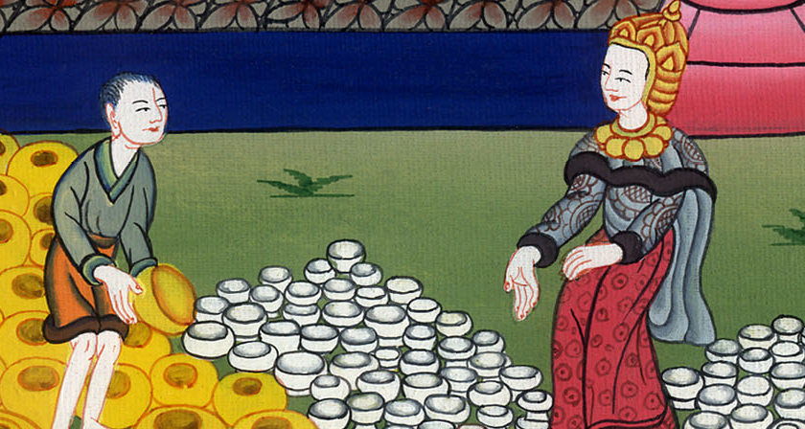
ཨེས་སི་རཱ 5:15

Slide 29
16So this Sheshbazzar came and laid the foundation of the house of God in Jerusalem, and from that time until now it has been under construction, but it has not yet been completed.”
16དེ་ནས་ཤེ་སཱ་པ་ཙར་ཕྱིར་འོངས་ནས། ཡེ་རུ་སཱ་ལེམ་གྱི་དཀོན་མཆོག་གི་མཆོད་ཁང་གི་རྨང་གཞི་བཏིངས་པ་དང་། དུས་དེ་ནས་བཟུང་ད་ལྟའི་བར་དུ་བཞེང་བཞིན་ཡོད་ཀྱང་ད་དུང་མ་འགྲུབ་བོ་ཞེས་སྨྲས་བྱུང་ངོ་། །

Slide 30
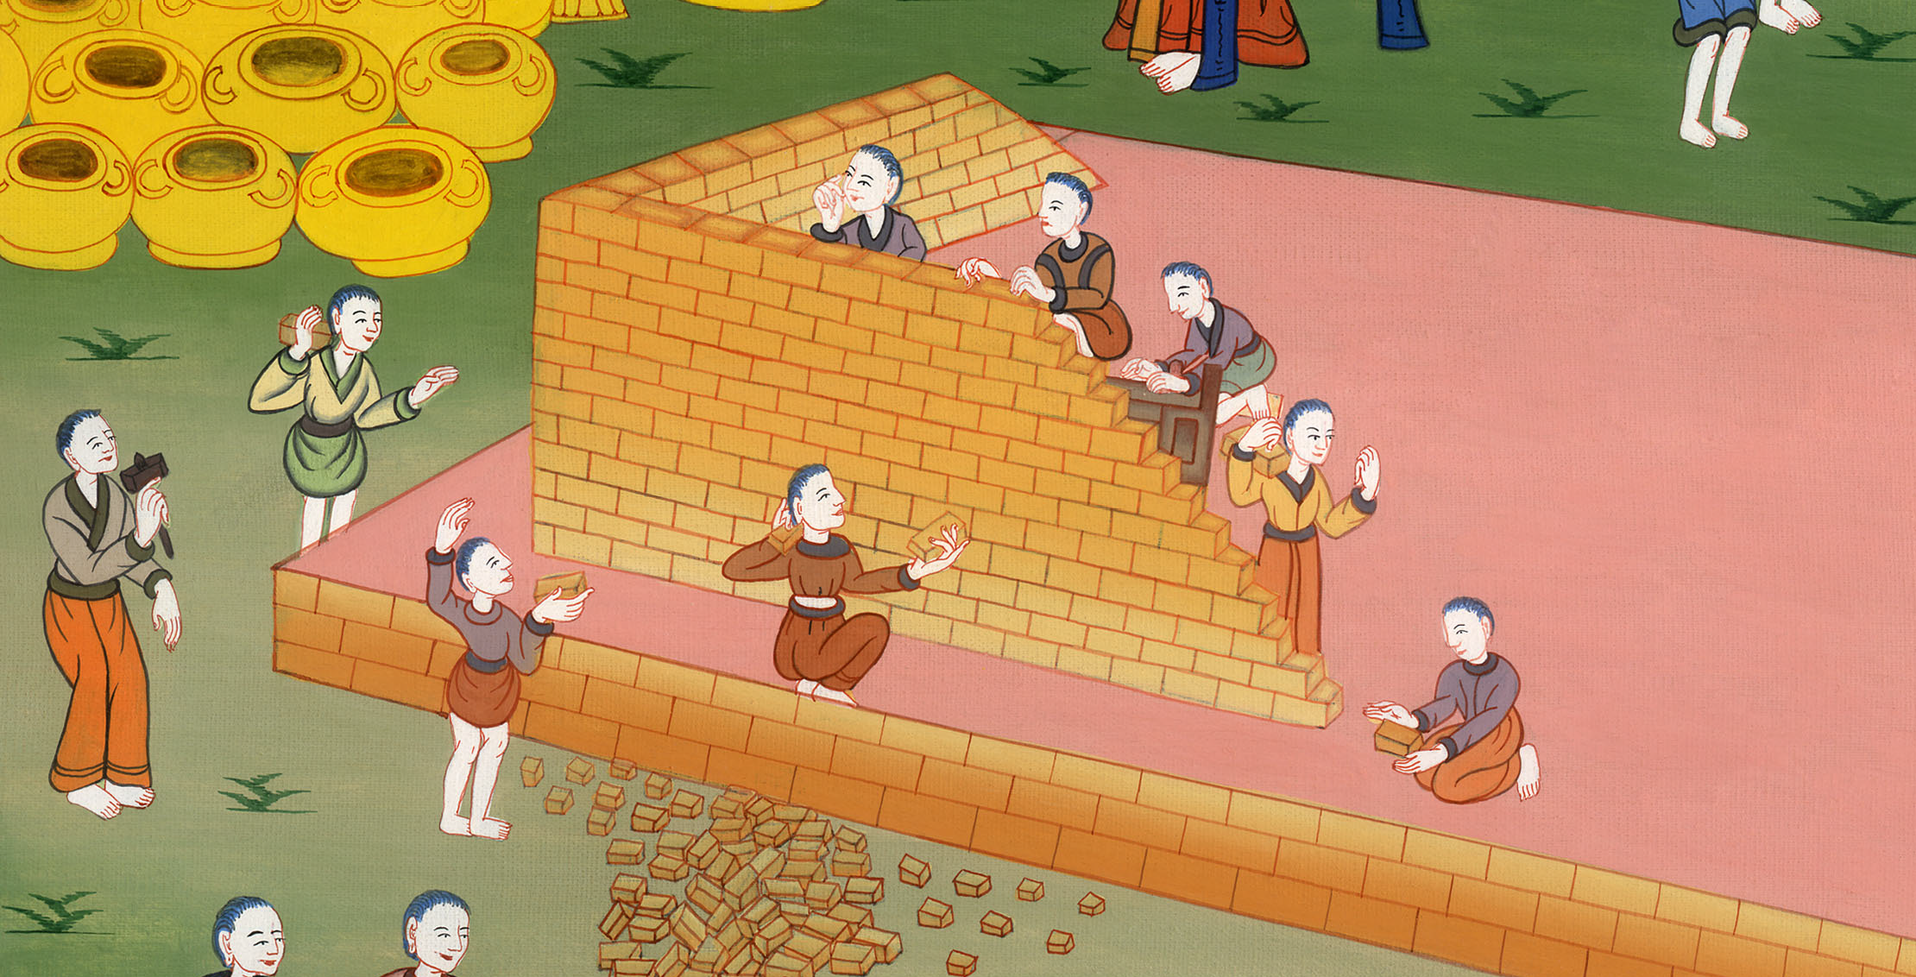
ཨེས་སི་རཱ 5:16

Slide 31
17Now, therefore, if it pleases the king, let a search be made of the royal archives in Babylon to see if King Cyrus did indeed issue a decree to rebuild the house of God in Jerusalem. Then let the king send us his decision in this matter.
17གལ་ཏེ་རྒྱལ་པོ་ཐུགས་མོས་ན། པཱ་པེལ་ལོན་དུ་ཡོད་པའི་རྒྱལ་པོའི་ཡིག་ཚང་ཁང་དུ་རྩད་གཅོད་མཛད་ནས། རྒྱལ་པོ་ཀོ་རེས་ཀྱིས་ཡེ་རུ་སཱ་ལེམ་དུ་དཀོན་མཆོག་གི་མཆོད་ཁང་ཡང་བསྐྱར་བཞེང་བའི་ཕྱིར་བཀའ་བསྩལ་བའི་གོང་མའི་བཀའ་ཡིག་ཡོད་མེད་ལ་གཟིགས་རོགས། ཡང་རྒྱལ་པོ་ལགས་ཀྱིས་བདག་ཅག་ལ་བྱ་གཞག་འདིའི་ཐད་ཀྱི་དགོངས་པ་སྟོན་པར་མཛོད་ཅེས་པའོ། །

Slide 32
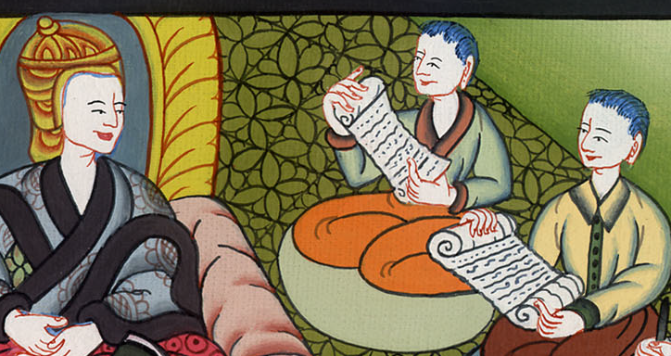
ཨེས་སི་རཱ 5:17

